Slide 1
« Виртуальный интеллект» КГУ «Общеобразовательная школа№1 города Атбасар отдела образования по Атбасарскому району управления образования Акмолинской области» 1 «А»класс Маркер Любовь Михайловна

Slide 2
Задания на игру
1. Разминка
2. Логические задания
3. Ребусы
4. Шифровальщик
5. Супер-игра

Slide 3
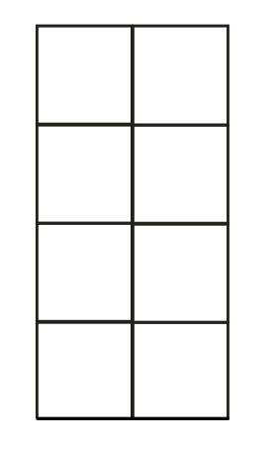
1. Разминка
Сосчитай сколько квадратов на данном прямоугольнике?

Slide 4
Правильный ответ
11
квадратов

Slide 5
Переложите только 2 спички так, чтобы получить такой же домик, но в зеркальном отражении:

Slide 6
Правильный ответ

Slide 7
2. Логические задания
У человека – одно, у коровы – два, у ястреба – ни одного.
Что это?

Slide 8
Правильный ответ
Буква «О»

Slide 9
Вопрос-
Сидит человек, но вы не можете сесть на его место, даже если он встанет и уйдет?
Где он сидит?

Slide 10
Правильный ответ
На Ваших коленях

Slide 11
Известна история о мальчике, который, получив новогодний подарок, попросил маму: «Сними, пожалуйста крышу. Я хочу подарок погладить»
Что же это за подарок?

Slide 12
Правильный ответ
Черепаха

Slide 13
3. Ребусы

Slide 14
Правильный ответ
Компьютер

Slide 16
Правильный ответ
Доказательство

Slide 18
Правильный ответ
Задача

Slide 19
У сороконожки 90 ножек. Она купила 13 пар сапожек. Но при этом 16 ног остались босыми. Сколько пар старых сапожек было на сороконожке до покупки новых сапожек?

Slide 20
Правильный ответ
24

Slide 21
Разминка

Slide 22
5. Супер-игра
Прочитайте названия птиц в этих анаграммах. Какое слово здесь лишнее?
ВОЛИГА, НИЦАСИ, ГАЙПОПУ, РОКАСО, ВЕЙЛОСО, РЕЦСКВО, ЗАНАС, УССТРА, ЛИНФИ, БЕЙРОВО

Slide 23
Правильный ответ
Иволга, синица, попугай, сорока, соловей, скворец, страус, филин, воробей. Лишнее слово здесь - "сазан", потому что это не птица, а рыба.

Slide 24
Поздравляем победителей

